Slide 1
第9章
Servlet高级
《Java Web程序设计任务教程（第2版）》

Slide 2
学习目标/Target
了解Filter及其相关API
熟悉Filter的生命周期
掌握Filter的实现
掌握Filter的映射与过滤器链的使用

Slide 3
学习目标/Target
熟悉Listener及相关API
熟悉Servlet 3.0新特性
掌握文件上传和下载

Slide 4
章节概述/ Summary
Servlet规范有三个高级特性，分别是Filter、Listener和文件的上传下载。Filter用于修改request、response对象，Listener用于监听context、session、request事件。善用Servlet规范中的这三个高级特性能够轻松地解决一些特殊问题。本章将针对过滤器Filter、监听器Listener和文件的上传下载进行详细讲解。

Slide 5
目录/Contents
01
Filter
02
Listener
03
Servlet 3.0新特性
04
文件的上传和下载

Slide 6
9.1
Filter

Slide 7

9.1.1 什么是Filter
先定一个小目标！
先定一个小目标！
了解Filter的概念，能够知道Filter用于做什么

Slide 8
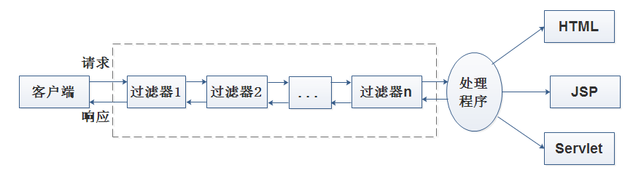
9.1.1 什么是Filter
Filter的概念
在Servlet高级特性中，Filter被称为过滤器，Filter基本功能就是对Servlet容器调用Servlet的过程进行拦截，它位于客户端和处理程序之间，能够对请求和响应进行检查和修改。Filter就好比现实中的污水净化设备，专门用于过滤污水杂质。Filter在Web应用中的拦截过程如下图所示。

Slide 9
9.1.1 什么是Filter
Filter在Web应用中的拦截
上图中展示了Filter在Web应用中的拦截过程，当客户端对服务器资源发出请求时，服务器会根据过滤规则进行检查，如果客户的请求满足过滤规则，则对客户请求进行拦截，对请求头和请求数据进行检查或修改，并依次通过过滤器链，最后把过滤之后的请求交给处理程序。请求信息在过滤器链中可以被修改，也可以根据客户端的请求条件不将请求发往处理程序。

Slide 10
9.1.1 什么是Filter
Filter的作用
Filter除了可以实现拦截功能，还可以提高程序的性能，在Web开发时，不同的Web资源中的过滤操作可以放在同一个Filter中完成，这样可以不用多次编写重复代码，从而提高了程序的性能。

Slide 11
9.1.2 Filter相关API
先定一个小目标！
先定一个小目标！
熟悉Filter的3个接口：Filter接口、FilterConfig接口和FilterChain接口

Slide 12
9.1.2 Filter相关API
Filter中的3个接口
Filter中包含了3个接口，分别是Filter接口、FilterConfig接口和FilterChain接口，它们都位于javax.servlet包中。

Slide 13
9.1.2 Filter相关API
Filter接口
方法声明 | 功能描述
init(FilterConfig filterConfig) | init()方法是Filter的初始化方法，创建Filter实例后将调用init()方法。该方法的参数filterConfig用于读取Filter的初始化参数。
doFilter(ServletRequest request,ServletResponse response,FilterChain chain) | doFilter()方法完成实际的过滤操作，当客户的请求满足过滤规则时，Servlet容器将调用过滤器的doFilter()方法完成实际的过滤操作。doFilter()方法有多个参数，其中，参数request和response为Web服务器或Filter链中的上一个Filter传递过来的请求和响应对象；参数chain代表当前Filter链的对象。
destroy() | 该方法用于释放被Filter对象打开的资源，例如关闭数据库和 IO流。destroy()方法在Web服务器释放Filter对象之前被调用。

Slide 14
9.1.2 Filter相关API
FilterConfig接口
FilterConfig接口用于封装Filter的配置信息，在Filter初始化时，服务器将FilterConfig对象作为参数传递给Filter对象的初始化方法。
方法声明 | 功能描述
String getFilterName() | 返回Filter的名称
ServletContext getServletContext() | 返回FilterConfig对象中封装的ServletContext对象
String getInitParameter(String name) | 返回名为name的初始化参数值
Enumeration getInitParameterNames() | 返回Filter所有初始化参数的枚举

Slide 15
9.1.2 Filter相关API
FilterChain接口
FilterChain接口的doFilter()方法用于调用过滤器链中的下一个过滤器，如果这个过滤器是链上的最后一个过滤器，则将请求提交给处理程序或将响应发给客户端。

Slide 16
9.1.3 Filter的生命周期
先定一个小目标！
先定一个小目标！
熟悉Filter的生命周期的创建、执行和销毁三个阶段

Slide 17
9.1.3 Filter的生命周期
Filter的生命周期
Filter的生命周期指的是一个Filter对象从创建到执行再到销毁的过程。Filter接口中的三个方法就是管理Filter对象生命周期的方法。Filter的生命周期可分为创建、执行、销毁三个阶段。

Slide 18
9.1.3 Filter的生命周期
创建阶段
Web服务器启动的时候会创建Filter实例对象，并调用init()方法，完成对象的初始化。需要注意的是，在一次完整的请求当中，Filter对象只会创建一次，init()方法也只会执行一次。

Slide 19
9.1.3 Filter的生命周期
执行阶段
当客户端请求目标资源时，服务器会筛选出符合映射条件的Filter，并按照类名的的先后顺序依次执行doFilter() 方法。例如MyFilter01优先MyFilter02执行。在一次完整的请求当中，doFilter()方法可以执行多次。

Slide 20
9.1.3 Filter的生命周期
销毁阶段
服务器关闭时，Web服务器调用destroy()方法销毁Filter对象。

Slide 21
9.1.4 实现第一个Filter
先定一个小目标！
先定一个小目标！
熟悉Filter如何对Servlet程序的调用过程进行拦截

Slide 22

9.1.4 实现第一个Filter
下面分步骤实现一个Filter，演示Filter如何对Servlet程序的调用过程进行拦截。首先在IDEA中创建一个名为chapter09的Web项目，然后在该项目的src目录下创建一个名为cn.itcast.chapter09.filter包，最后在该包下创建一个名为MyServlet的Servlet类，用于在浏览器中输出“Hello MyServlet”。MyServlet类的实现如下所示。
STEP 01
@WebServlet(name="MyServlet",urlPatterns = "/MyServlet")
public class MyServlet extends HttpServlet {
public void doGet(HttpServletRequest request,
HttpServletResponse response)
throws ServletException, IOException {
response.getWriter().println("Hello MyServlet");
}
public void doPost(HttpServletRequest request,
HttpServletResponse response)
throws ServletException, IOException {
doGet(request, response);
}
}

Slide 23
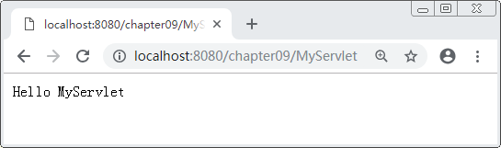
9.1.4 实现第一个Filter
在IDEA中使用Tomcat启动chapter09项目，在浏览器的地址栏中访问“http://localhost:8080/chapter09 /MyServlet”，可以看到浏览器成功访问到了MyServlet程序，具体如下图所示。
STEP 02

Slide 24
9.1.4 实现第一个Filter
在cn.itcast.chapter09.filter包中创建一个名为MyFilter的Filter类，用于拦截MyServlet程序。MyFilter的实现如下所示。
STEP 03
@WebFilter(filterName = "MyFilter",urlPatterns = "/MyServlet")
public class MyFilter implements Filter {
public void init(FilterConfig fConfig) throws ServletException {
// 过滤器对象在初始化时调用，可以配置一些初始化参数
}
public void doFilter(ServletRequest request,
ServletResponse response,
FilterChain chain) throws IOException, ServletException {
// 用于拦截用户的请求，如果和当前过滤器的拦截路径匹配，该方法会被调用
PrintWriter out=response.getWriter();
out.write("Hello MyFilter");
}
public void destroy() {
// 过滤器对象在销毁时自动调用，释放资源
}
}

Slide 25
9.1.4 实现第一个Filter
@WebFilter注解
@WebFilter注解的属性filterName用于设置Filter的名称，urlPattern属性用于匹配用户请求的URL，例如“/MyServlet”，表示过滤器MyFilter会拦截发送到/MyServlet资源的请求。这个URL还可以使用通配符“*”表示，例如，“*.do”匹配所有以“.do”结尾的Servlet路径。

Slide 26
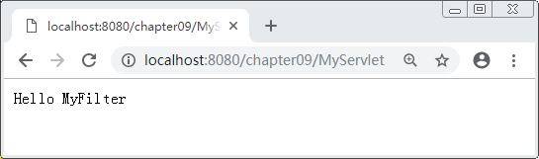
9.1.4 实现第一个Filter
在IDEA中重新启动Tomcat服务器，在浏览器的地址栏中访问“http://localhost:8080/chapter09/MyServlet”，浏览器窗口显示结果如下图所示。
STEP 04

Slide 27
9.1.4 实现第一个Filter
@WebFilter注解的常用属性
属性名 | 类型 | 描述
filterName | String | 指定过滤器的名称。默认是过滤器类的名称。
urlPatterns | String[] | 指定一组过滤器的URL匹配模式。
value | String[] | 该属性等价于urlPatterns属性。urlPatterns和value属性不能同时使用。
servletNames | String[] | 指定过滤器将应用于哪些Servlet。取值是 @WebServlet 中的 name 属性的取值。
dispatcherTypes | DispatcherType | 指定过滤器的转发模式。具体取值包括： ERROR、FORWARD、INCLUDE、REQUEST。
initParams | WebInitParam[] | 指定过滤器的一组初始化参数。

Slide 28
9.1.5 Filter映射
先定一个小目标！
先定一个小目标！
熟悉Filter中使用通配符“*”拦截用户所有请求
熟悉Filter中如何拦截不同访问方式的请求

Slide 29
9.1.5 Filter映射
Filter映射
Filter拦截的资源需要在Filter实现类中使用注解@WebFilter进行配置，这些配置信息就是Filter映射。Filter的映射方式可分为两种：使用通配符“*”拦截用户所有请求和拦截不同访问方式的请求。

Slide 30
9.1.5 Filter映射
如果想让过滤器拦截用户所有请求，可以使用通配符“*”实现，下面修改MyFilter.java的代码以实现拦截用户所有请求的功能，修改后的代码如下所示。
STEP 01
@WebFilter(filterName = "MyFilter",urlPatterns = "/MyServlet")
public class MyFilter implements Filter {
public void init(FilterConfig fConfig) throws ServletException {
// 过滤器对象在初始化时调用，可以配置一些初始化参数
}
public void doFilter(ServletRequest request,
ServletResponse response,
FilterChain chain) throws IOException, ServletException {
// 用于拦截用户的请求，如果和当前过滤器的拦截路径匹配，该方法会被调用
PrintWriter out=response.getWriter();
out.write("Hello MyFilter");
}
public void destroy() {
// 过滤器对象在销毁时自动调用，释放资源
}
}

Slide 31
9.1.5 Filter映射
拦截不同访问方式的请求
@WebFilter注解有一个特殊的属性dispatcherTypes，它可以指定过滤器的转发模式，dispatcherTypes属性有4个常用值，REQUEST、INCLUDE、FORWARD和ERROR。

Slide 32
9.1.5 Filter映射
REQUEST
过滤器设置dispatcherTypes属性值为REQUEST时，如果用户通过RequestDispatcher对象的include()方法或forward()方法访问目标资源，那么过滤器不会被调用。除此之外，该过滤器会被调用。

Slide 33
9.1.5 Filter映射
INCLUDE
过滤器设置dispatcherTypes属性值为INCLUDE时，如果用户通过RequestDispatcher对象的include()方法访问目标资源，那么过滤器将被调用。除此之外，该过滤器不会被调用。

Slide 34
9.1.5 Filter映射
FORWARD
过滤器设置dispatcherTypes属性值为FORWARD时，如果通过RequestDispatcher对象的forward()方法访问目标资源，那么过滤器将被调用。除此之外，该过滤器不会被调用。

Slide 35
9.1.5 Filter映射
ERROR
过滤器设置dispatcherTypes属性值为ERROR时，如果通过声明式异常处理机制调用目标资源，那么过滤器将被调用。除此之外，过滤器不会被调用。

Slide 36
9.1.5 Filter映射
下面分步骤实现一个Filter，演示Filter如何对Servlet程序的调用过程进行拦截。首先在IDEA接下来以FORWARD值为例，分步骤演示指定转发模式的Filter对转发请求的拦截效果。在chapter09项目的cn.itcast.chapter09.filter包中，创建一个名为ForwardServlet的Servlet类，用于将请求转发给first.jsp页面。ForwardServlet类的实现如下所示。
STEP 01
@WebServlet(name = "ForwardServlet",urlPatterns = "/ForwardServlet")
public class ForwardServlet extends HttpServlet {
public void doGet(HttpServletRequest request,
HttpServletResponse response)
throws ServletException, IOException {
request.getRequestDispatcher("/first.jsp").forward(request,response);
}
public void doPost(HttpServletRequest request,
HttpServletResponse response)
throws ServletException, IOException {
doGet(request, response);
}
}

Slide 37
9.1.5 Filter映射
STEP 02
在chapter09项目的web目录中创建一个first.jsp页面，用于输出内容。first.jsp页面的实现如下所示。
<%@ page language="java" contentType="text/html; charset=utf-8"
pageEncoding="utf-8"%>
<html>
<head></head>
<body>
first.jsp
</body>
</html>

Slide 38
9.1.5 Filter映射
在cn.itcast.chapter09.filter包中，创建一个过滤器ForwardFilter.java，专门用于对first.jsp页面的请求进行拦截。ForwardFilter.java的实现如下所示。
STEP 03
@WebFilter(filterName = "ForwardFilter",urlPatterns = "/first.jsp")
public class ForwardFilter implements Filter {
public void init(FilterConfig fConfig) throws ServletException {
// 过滤器对象在初始化时调用，可以配置一些初始化参数
}
public void doFilter(ServletRequest request, ServletResponse response,
FilterChain chain) throws IOException, ServletException {
// 用于拦截用户的请求，如果和当前过滤器的拦截路径匹配，该方法会被调用
PrintWriter out=response.getWriter();
out.write("Hello FilterTest");
}
public void destroy() {
// 过滤器对象在销毁时自动调用，释放资源
}
}

Slide 39
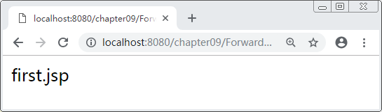
9.1.5 Filter映射
在IDEA中启动Tomcat服务器，在浏览器中输入地址“http://localhost:8080/chapter09 /ForwardServlet”访问ForwardServlet，浏览器显示的结果如下所示。
STEP 04

Slide 40
9.1.5 Filter映射
如果要拦截ForwardServlet类通过forward()方法转发到first.jsp页面的请求，可以在@WebFilter注解中设置dispatcherTypes属性值为FORWARD。修改ForwardFilter.java中第5行代码，在@WebFilter注解中设置dispatcherTypes属性值为FORWARD，具体代码如下。
STEP 05
@WebFilter(filterName = "ForwardFilter",urlPatterns = "/first.jsp"，
dispatcherTypes = DispatcherType.FORWARD)

Slide 41
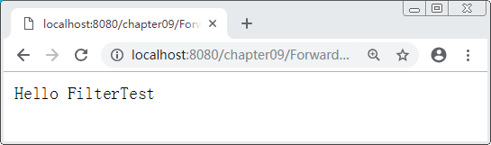
9.1.5 Filter映射
在IDEA中重新启动Tomcat服务器，在浏览器的地址栏中再次输入地址“http://localhost:8080/chapter09/ForwardServlet”访问ForwardServlet，浏览器显示的结果如下图所示。
STEP 06

Slide 42
9.1.6 Filter链
先定一个小目标！
先定一个小目标！
熟悉Filter中的Filter链的拦截过程

Slide 43
9.1.6 Filter链
Filter链的拦截
在一个Web应用程序中可以注册多个Filter，每个Filter都可以针对某一个URL的请求进行拦截。如果多个Filter都对同一个URL的请求进行拦截，那么这些Filter就组成一个Filter链。Filter链使用FilterChain对象表示，FilterChain对象提供了一个doFilter()方法，该方法的作用是让Filter链上的当前过滤器放行，使请求进入下一个Filter。

Slide 44
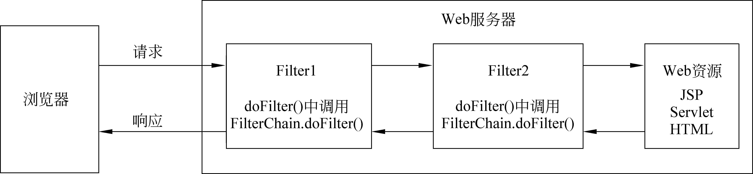
9.1.6 Filter链
Filter链的拦截过程图
当浏览器访问Web服务器中的资源时需要经过两个过滤器Filter1和Filter2，首先Filter1会对这个请求进行拦截，在Filter1过滤器中处理好请求后，通过调用Filter1的doFilter()方法将请求传递给Filter2，Filter2将用户请求处理后同样调用doFilter()方法，最终将请求发送给目标资源。当Web服务器对这个请求做出响应时，响应结果也会被过滤器拦截，拦截顺序与之前相反，最终响应结果被发送给客户端。

Slide 45
9.1.6 Filter链
下面通过一个案例分步骤演示如何使用Filter链拦截MyServlet的同一个请求。在chapter09项目的cn.itcast.chapter09.filter包中新建一个过滤器MyFilter01，具体实现分别如下所示。
STEP 01
@WebFilter(filterName = "MyFilter01",urlPatterns = "/MyServlet")
public class MyFilter01 implements Filter {
public void init(FilterConfig fConfig) throws ServletException {
// 过滤器对象在初始化时调用，可以配置一些初始化参数
}
public void doFilter(ServletRequest request, ServletResponse response,
FilterChain chain) throws IOException, ServletException {
// 用于拦截用户的请求，如果和当前过滤器的拦截路径匹配，该方法会被调用
PrintWriter out=response.getWriter();
out.println("Hello MyFilter01");
chain.doFilter(request, response);
}
public void destroy() {
// 过滤器对象在销毁时自动调用，释放资源
}
}

Slide 46
9.1.6 Filter链
下面通过一个案例分步骤演示如何使用Filter链拦截MyServlet的同一个请求。在chapter09项目的cn.itcast.chapter09.filter包中新建一个过滤器MyFilter02，具体实现分别如下所示。
STEP 02
@WebFilter(filterName = "MyFilter02",urlPatterns = "/MyServlet")
public class MyFilter02 implements Filter {
public void init(FilterConfig fConfig) throws ServletException {
// 过滤器对象在初始化时调用，可以配置一些初始化参数
}
public void doFilter(ServletRequest request, ServletResponse response,
FilterChain chain) throws IOException, ServletException {
// 用于拦截用户的请求，如果和当前过滤器的拦截路径匹配，该方法会被调用
PrintWriter out=response.getWriter();
out.println("MyFilter02 Before");
chain.doFilter(request, response);
out.println("MyFilter02 After");
}
public void destroy() {
// 过滤器对象在销毁时自动调用，释放资源
}
}

Slide 47
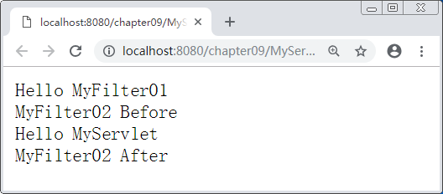
9.1.6 Filter链
在IDEA中重新启动Tomcat服务器，在浏览器地址栏中输入“http://localhost:8080/chapter09/MyServlet”访问MyServlet类，浏览器窗口中的显示结果如下图所示。
STEP 03

Slide 48
9.1.6 Filter链
Filter链的拦截
需要注意的是，Servlet3.0新增了@WebFilter注解，当使用注解配置多个Filter时，用户无法控制它们的执行顺序，Filter的执行顺序是按照Filter的类名控制的，按自然排序的规则。例如，MyFilter01会比MyFilter02优先执行。

Slide 49
任务：Filter在Cookie自动登录中的使用
使用Cookie可以实现用户自动登录，但当客户端访问服务器的Servlet时，Servlet需要对所有用户的Cookie信息进行校验，这样势必会导致在Servlet程序中编写大量重复的代码。通过注册过滤器完成对用户Cookie信息的校验，可以解决这样的问题。由于Filter可以对服务器的所有请求进行拦截，因此，可以通过Filter拦截用户的自动登录请求，在Filter中对用户的Cookie信息进行校验，一旦请求通过Filter，就相当于用户信息校验通过，Servlet程序根据获取到的用户信息，就可以实现自动登录。
本任务要求使用Filter对Cookie进行拦截并实现自动登录，并且可以设置指定自动登录时间为1个月、3个月、半年或一年。

Slide 50
任务：Filter在Cookie自动登录中的使用
实现步骤：
要实现Filter对Cookie进行拦截并实现自动登录，需要有以下几个文件。
需要有一个User实体类，用于封装用户的信息。
需要有一个login.jsp的登录页面，在该页面中编写一个用户登录表单。用户登录表单需要填写用户名和密码，以及用户自动登录的时间。
需要一个登录成功后的index.jsp页面。
需要编写两个Servlet，一个Servlet类用于处理用户的登录请求，如果输入的用户名和密码正确，则发送一个用户自动登录的Cookie，并跳转到首页，否则提示输入的用户名或密码错误，并跳转至登录页面（login.jsp），让用户重新登录；另外一个Servlet类用于拦截用户登录的访问请求，判断请求中是否包含用户自动登录的Cookie，如果包含则获取Cookie中的用户名和密码，并验证用户名和密码是否正确，如果正确，则将用户的登录信息封装到User对象存入Session域中，完成用户自动登录。

Slide 51
任务：Filter在Cookie自动登录中的使用
编写User类
在chapter09项目中创建cn.itcast.chapter09.entity包，在该包中新建User类，用于封装用户的信息。User类的实现如下所示。
STEP 01
public class User {
private String username;
private String password;
public String getUsername() {
return username;
}
public void setUsername(String username) {
this.username = username;
}
public String getPassword() {
return password;
}
public void setPassword(String password) {
this.password = password;
}
}

Slide 52
任务：Filter在Cookie自动登录中的使用
实现登录页面和首页
（1）在chapter09项目的web根目录中，新建login.jsp页面，在该页面中编写一个用户登录表单。用户登录表单需要填写用户名和密码，以及用户自动登录的时间。login.jsp页面的实现如下所示。
STEP 02
<!-- 下面只展示table标签的内容 -->
<table border="1" width="600px" cellpadding="0" cellspacing="0" align="center" >
<tr><td height="30" align="center">用户名：</td><td>&nbsp;&nbsp;
<input type="text" name="username" />${errerMsg }</td></tr>
<tr><td height="30" align="center">密&nbsp; 码：</td<td>&nbsp;&nbsp;
<input type="password" name="password" /></td></tr>
<tr><td height="35" align="center">自动登录时间</td>
<td><input type="radio" name="autologin" value="${60*60*24*31}"/>一个月
<input type="radio" name="autologin" value="${60*60*24*31*3}"/>三个月
<input type="radio" name="autologin" value="${60*60*24*31*6}"/>半年
<input type="radio" name="autologin" value="${60*60*24*31*12}"/>一年
</td></tr><tr><td height="30" colspan="2" align="center">
<input type="submit" value="登录" />&nbsp;&nbsp;&nbsp;&nbsp;
<input type="reset" value="重置" /></td></tr>
</table>

Slide 53
任务：Filter在Cookie自动登录中的使用
（2）用户在chapter09项目的web根目录中，新建index.jsp页面，用于显示用户的登录信息，如果没有用户登录，在index.jsp页面中显示一个用户登录的超链接，如果用户已经登录，在index.jsp页面中显示登录的用户名，以及一个注销的超链接。index.jsp页面的实现如下所示。
STEP 02
<!-- 下面只展示body 标签的内容--><body>
<br />
<center><h3>欢迎光临</h3>
</center>
<br />
<br />
<c:choose>
<c:when test="${sessionScope.user==null }">
<a href="${pageContext.request.contextPath }/login.jsp">用户登录</a>
</c:when>
<c:otherwise>
欢迎你，${sessionScope.user.username }!
<a href="${pageContext.request.contextPath }/LogoutServlet">注销</a>
</c:otherwise>
</c:choose><hr />
</body>

Slide 54
任务：Filter在Cookie自动登录中的使用
创建Servlet（1）编写LoginServlet类：在chapter09项目的cn.itcast.chapter09.filter包中，编写LoginServlet类，用于处理用户的登录请求，如果输入的用户名和密码正确，则发送一个用户自动登录的Cookie，并跳转到首页，否则提示输入的用户名或密码错误，并跳转至登录页面（login.jsp），让用户重新登录。LoginServlet类的实现如下所示。
STEP 03
public void doGet(HttpServletRequest request, HttpServletResponse response)
throws ServletException, IOException { // 只展示doGet()方法的内容
String username = request.getParameter("username"); // 获得用户名
String password = request.getParameter("password"); // 获得密码
if ("itcast".equals(username) && "123456".equals(password)) {// 检查用户名和密码
// 登录成功，将用户状态 user 对象存入 session域
User user = new User(); user.setUsername(username);
user.setPassword(password);request.getSession().setAttribute("user", user);
String autoLogin = request.getParameter("autologin"); // 发送自动登录的cookie
if (autoLogin != null) {// 注意 cookie 中的密码要加密
Cookie cookie = new Cookie("autologin", username + "-"+ password);
cookie.setMaxAge(Integer.parseInt(autoLogin));
cookie.setPath(request.getContextPath());response.addCookie(cookie);
}response.sendRedirect(request.getContextPath()+“/index.jsp”);// 跳转至首页
} else { request.setAttribute("errerMsg", "用户名或密码错误");
request.getRequestDispatcher("/login.jsp").forward(request,response);}}

Slide 55
任务：Filter在Cookie自动登录中的使用
编写LogoutServlet类（2）在chapter09项目的cn.itcast.chapter09.filter包中，编写LogoutServlet类，用于注销用户登录的信息。在LogoutServlet类中，首先将Session会话中保存的User对象删除，然后将自动登录的Cookie删除，最后跳转到index.jsp。LogoutServlet类的实现如下所示。
STEP 03
@WebServlet(name = "LogoutServlet",urlPatterns = "/LogoutServlet")
public class LogoutServlet extends HttpServlet {
public void doGet(HttpServletRequest request, HttpServletResponse response)
throws ServletException, IOException {
request.getSession().removeAttribute("user"); // 用户注销
// 从客户端删除自动登录的cookie
Cookie cookie = new Cookie("autologin", "msg");
cookie.setPath(request.getContextPath());
cookie.setMaxAge(0); response.addCookie(cookie);
response.sendRedirect(request.getContextPath()+"/index.jsp");
}
public void doPost(HttpServletRequest request,HttpServletResponse response)
throws ServletException, IOException {
doGet(request, response);
}
}

Slide 56
任务：Filter在Cookie自动登录中的使用
创建过滤器
在chapter09项目的cn.itcast.chapter09.filter包中，编写AutoLoginFilter类，用于拦截用户登录的访问请求，判断请求中是否包含用户自动登录的Cookie，如果包含则获取Cookie中的用户名和密码，并验证用户名和密码是否正确，如果正确，则将用户的登录信息封装到User对象存入Session域中，完成用户自动登录。AutoLoginFilter类的实现如下所示。
STEP 04
public void doFilter(ServletRequest req, ServletResponse response,
FilterChain chain) throws IOException, ServletException { // 只展示doFilter()方法的内容
HttpServletRequest request = (HttpServletRequest) req;
Cookie[] cookies = request.getCookies(); String autologin = null;
for (int i = 0; cookies != null && i < cookies.length; i++) {
if ("autologin".equals(cookies[i].getName())) {// 找到了指定的cookie
autologin = cookies[i].getValue(); break;}}
if (autologin != null) {// 做自动登录
String[] parts = autologin.split("-");
String username = parts[0];String password = parts[1];
if ("itcast".equals(username)&& ("123456").equals(password)) {
User user = new User();
user.setUsername(username);user.setPassword(password);
request.getSession().setAttribute("user", user);}}
chain.doFilter(request, response);// 放行 }

Slide 57
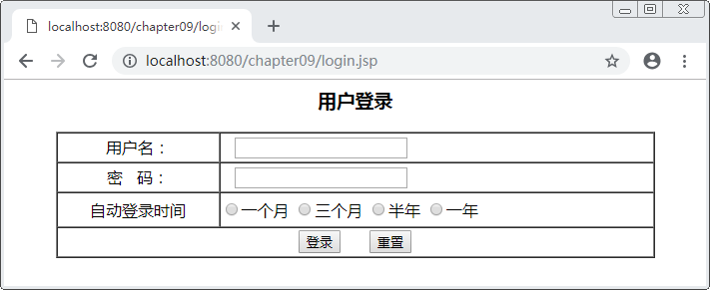
任务：Filter在Cookie自动登录中的使用
运行项目，查看结果
（1）访问login.jsp页面：重启服务器，打开浏览器在地址栏中输入“http://localhost:8080/chapter09/login.jsp”，浏览器窗口中会显示一个用户登录的表单，如下所示。
STEP 05

Slide 58
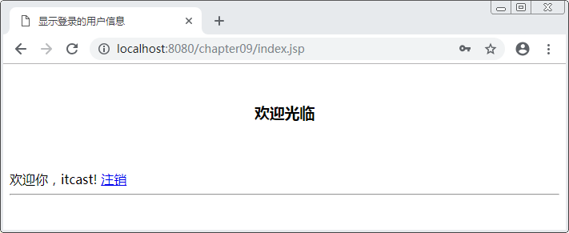
任务：Filter在Cookie自动登录中的使用
（2）访问实现用户登录：在上图所示的登录表单中输入用户名“itcast”、密码“123456”，并选择用户自动登录的时间，单击“登录”按钮，便可完成用户自动登录。单击“登录”按钮之后，浏览器窗口会显示登录的用户名，如下图所示。
STEP 05
由上图可知，用户已经登录成功了，关闭浏览器后重新打开浏览器，在地址栏中直接输入“http://localhost:8080/chapter09/index.jsp”仍可以看到用户的登录信息，表明用户已经成功登录。

Slide 59
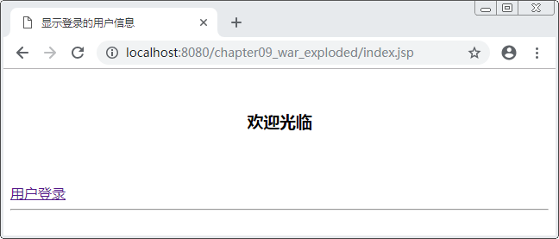
任务：Filter在Cookie自动登录中的使用
（3）注销用户：单击上图中的“注销”超链接，就可以注销当前的用户，注销之后，浏览器显示页面如下图所示。
STEP 05
由上图可知，用户已经注销成功。此时如果再开启一个新的浏览器窗口，访问首页网址，页面仍会显示图3的内容。至此，使用Filter校验用户Cookie信息，实现用户自动登录功能已经完成。

Slide 60
9.2
Listener

Slide 61
9.2.1 Listener概述
先定一个小目标！
先定一个小目标！
了解Listener的概念，能够知道Listener用于做什么

Slide 62
9.2.1 Listener概述
Filter链的拦截
在Web程序开发中，经常需要对某些事件进行监听，以便及时作出处理，如监听鼠标单击事件、监听键盘按下事件等。为此，Servlet提供了监听器（Listener），专门用于监听Servlet事件。

Slide 63
9.2.1 Listener概述
Listener的重要组成部分
Listener在监听过程中会涉及几个重要组成部分，具体如下。
（1）事件：用户的一个操作，如单击一个按钮、调用一个方法、创建一个对象等。
（2）事件源：产生事件的对象。
（3）事件监听器：负责监听发生在事件源上的事件。
（4）事件处理器：监听器的成员方法，当事件发生的时候会触发对应的处理器（成员方法）。
注意：当用户执行一个操作触发事件源上的事件时，该事件会被事件监听器监听到，当监听器监听到事件发生时，相应的事件处理器就会对发生的事件进行处理。

Slide 64
9.2.1 Listener概述
事件监听器的工作过程
事件监听器的工作过程可分为以下几个步骤。
（1）将监听器绑定到事件源，也就是注册监听器。
（2）监听器监听到事件发生时，会调用监听器的成员方法，将事件对象传递给
事件处理器，即触发事件处理器。
（3）事件处理器通过事件对象获得事件源，并对事件源进行处理。

Slide 65
9.2.2 Listener的API
先定一个小目标！
先定一个小目标！
熟悉Listener中8个不同的监听器接口，分别监听不同的对象

Slide 66
9.2.2 Listener的API
Listener事件监听器
Web应用中的Listener就是一个实现了特定接口的Java程序，专门用于监听Web应用程序中ServletContext、HttpSession和ServletRequest等域对象的创建和销毁过程，以及这些域对象属性的修改，并且感知绑定到HttpSession域中某个对象的状态变化。

Slide 67
9.2.2 Listener的API
Listener中8个不同的监听器接口
类型 | 描述
ServletContextListener | 用于监听ServletContext对象的创建与销毁过程
HttpSessionListener | 用于监听HttpSession对象的创建和销毁过程
ServletRequestListener | 用于监听ServletRequest对象的创建和销毁过程
ServletContextAttributeListener | 用于监听ServletContext对象中的属性变更
HttpSessionAttributeListener | 用于监听HttpSession对象中的属性变更
ServletRequestAttributeListener | 用于监听ServletRequest对象中的属性变更
HttpSessionBindingListener | 用于监听JavaBean对象绑定到HttpSession对象和从HttpSession对象解绑的事件
HttpSessionActivationListener | 用于监听HttpSession中对象活化和钝化的过程

Slide 68
9.2.2 Listener的API
Listener中8个不同的监听器接口的分类
Listener中的8种Servlet事件监听器可以分为三类，具体如下。
（1）用于监听域对象创建和销毁的监听器：ServletContextListener接口、HttpSessionListener接口和ServletRequestListener接口。
（2）用于监听域对象属性增加和删除的监听器：ServletContextAttributeListener接口、HttpSessionAttributeListener接口和ServletRequestAttributeListener接口。
（3）用于监听绑定到HttpSession域中某个对象状态的事件监听器：HttpSessionBindingListener接口和HttpSessionActivationListener接口。

Slide 69
9.2.2 Listener的API
Listener中8个不同的监听器接口
在Servlet规范中，这三类事件监听器都定义了相应的接口，在编写监听器程序时只需实现对应的接口就可以。Web服务器会根据监听器所实现的接口，把它注册到被监听的对象上，当被监听的对象触发了监听器的事件处理器时，Web服务器将会调用监听器相关的方法对事件进行处理。

Slide 70
任务：监听域对象的生命周期
要想对Servlet域对象的生命周期进行监听，首先需要实现域对象的ServletContextListener、HttpSessionListener和ServletRequestListener接口，这些接口中的方法和执行过程非常类似。可以为每一个监听器编写一个单独的类，也可以用一个类实现这三个接口，从而让这个类具有三个事件监听器的功能。
本案例要求编写一个Listener监听ServletContext、HttpSession和ServletRequest域对象的生命周期。

Slide 71
任务：监听域对象的生命周期
创建监听器
在chapter09项目中创建一个cn.itcast.chapter09.listener包，在该包中新建一个MyListener类，用于实现ServletContextListener、HttpSessionListener和ServletRequestListener三个监听器接口，并实现这些接口中的所有方法。MyListenser类的实现如下所示。
STEP 01
@WebListener
public class MyListener implements
ServletContextListener, HttpSessionListener,ServletRequestListener {
public void contextInitialized(ServletContextEvent arg0) {
System.out.println("ServletContext对象被创建了");
}
public void contextDestroyed(ServletContextEvent arg0) {
System.out.println("ServletContext对象被销毁了");
}
// 省略requestInitialized()、 requestDestroyed()、 sessionCreated()和
// sessionDestroyed()方法
}

Slide 72
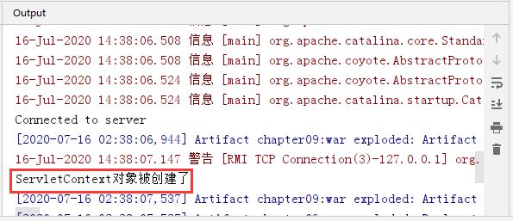
任务：监听域对象的生命周期
启动项目，查看ServletContext对象创建信息
在IDEA中启动Tomcat服务器，控制台窗口显示结果如下图所示。
STEP 02
由图中所示的控制台窗口可知，ServletContext对象被创建了，这是因为Web服务器在启动时会自动加载chapter09这个Web项目，并创建其对应的ServletContext对象。而服务器之所以会自动加载chapter09项目，是因为在MyListenser类上添加的@WebListener注解开启了Listener。Web服务器创建ServletContext对象后就调用MyListener类中的contextInitialized()方法，输出“ServletContext对象被创建了”这行信息。

Slide 73
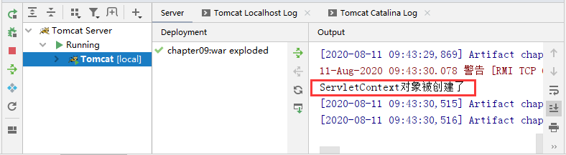
任务：监听域对象的生命周期
关闭项目，查看ServletContext对象销毁信息
为了观察ServletContext对象的销毁信息，可以将已经启动的Web服务器关闭，关闭Web服务器之后，控制台窗口显示的结果如图所示。
STEP 03
由图中可知，在Web服务器关闭之前，ServletContext对象被销毁并调用了MyListener中的contextDestroyed()方法。

Slide 74
任务：监听域对象的生命周期
创建测试页面
为了查看HttpSessionListener和ServletRequestListener的运行效果，在chapter09项目的web目录中编写一个简单的页面文件myjsp.jsp，myjsp.jsp的实现如下所示。
STEP 04
<%@ page language="java" contentType="text/html; charset=utf-8"
pageEncoding="utf-8"%>
<html>
<head>
<title>this is MyJsp.jsp page</title>
</head>
<body>
这是一个测试监听器的页面
</body>
</html>

Slide 75
任务：监听域对象的生命周期
设置监听超时信息
为了尽快查看到HttpSession对象创建与销毁过程，可以在chapter09项目的web.xml文件中设置session的超时时间为2min，具体代码如下。
STEP 05
<session-config>
<session-timeout>2</session-timeout>
</session-config>
在上述配置中，<session-timeout>标签指定的超时必须为一个整数，若这个整数为0或负整数，则session永远不会超时，如果这个数是正整数，那么项目中的session将在指定分钟后超时。

Slide 76
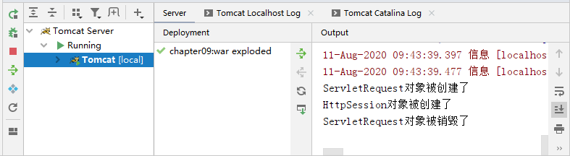
任务：监听域对象的生命周期
重启项目，查看结果
重新启动项目chapter09，再打开浏览器，在地址栏中输入“http://localhost:8080/chapter09/myjsp.jsp”，访问myjsp.jsp页面，控制台窗口中显示的结果如图所示。
STEP 06
由图中可知，当浏览器第一次访问myjsp.jsp页面时，Web容器除了为这次请求创建ServletRequest对象外，还创建了与这个浏览器对应的HttpSession对象，当这两个对象被创建时，Web容器会调用监听器MyListener中的requestInitialized()、sessionCreated()和requestDestroyed()方法完成ServletRequest和HttpSession对象的创建和销毁，当Web服务器完成这次请求后，ServletRequest对象会随之销毁，因此控制台窗口输出了“ServletRequest对象被销毁了”。

Slide 77
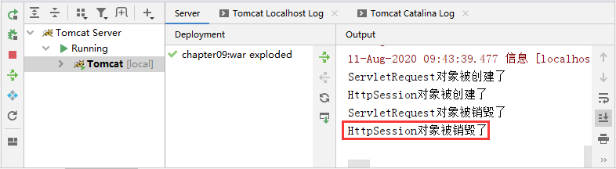
任务：监听域对象的生命周期
需要注意的是，如果此时单击浏览器窗口的中“刷新”按钮，再次访问myjsp.jsp页面，控制台窗口会再次输出ServletRequest对象被创建与被销毁的信息，但不会创建新的HttpSession对象，这是因为Web容器会为每次请求都创建一个新的ServletRequest对象，而对于同一个浏览器在会话期间只会创建一个HttpSession对象。
关闭访问myjsp.jsp页面的浏览器窗口或保持浏览器窗口不刷新，与之对应的HttpSession对象将在2min之后被销毁，控制台窗口显示结果如下图所示。
由图中可知，HttpSession对象被销毁了，Web服务器调用了监听器对象的sessionDestroyed()方法销毁了该对象。

Slide 78
9.3
Servlet 3.0新特性

Slide 79
9.3 Servlet 3.0新特性
先定一个小目标！
先定一个小目标！
熟悉Servlet 3.0新特性：注解和异步处理支持

Slide 80
9.3 Servlet 3.0新特性
Servlet 3.0的新特性
Servlet 3.0 作为Java EE 6规范体系中一员，随着Java EE 6规范一起发布。Servlet 3.0在前一版本（Servlet 2.5）的基础上提供了很多新特性以简化Web应用的开发和部署。在前面的章节中其实已经接触了Servlet 3.0的新特性，例如，已经使用过的@WebServlet注解、@WebFilter注解，注解就是Servlet 3.0的新特性之一，通过使用注解的方式简化了Servlet的配置。

Slide 81
9.3 Servlet 3.0新特性
注解
几乎所有基于Java的web框架都建立在servlet之上，在Servlet 3.0之前，web框架需要在web.xml中配置。在Servlet 3.0之后，可以用注解的方式配置web框架，简化了web框架的开发。

Slide 82
9.3 Servlet 3.0新特性
Servlet 3.0常见的注解
Servlet 3.0常见的注解主要有以下几个。
@WebServlet ：修饰Servlet类，用于部署Servlet类。
@WebFilter：修饰Filter类，用于部署Filter类
@WebListener：修饰Listener类，用于部署Listener类。
@WebInitParam：与@WebServlet或@WebFilter注解连用，为@WebServlet或@WebFilter注解配置参数。
@MultipartConfig：修饰Servlet类，指定Servlet类负责处理multipart/form-data类型的请求（主要用于处理上传文件）
@ServletSecurity：修饰Servlet类，与JAAS（Java验证和授权API）有关的注解。

Slide 83
9.3 Servlet 3.0新特性
普通Servlet的工作流程
Servlet 3.0的异步处理特性可以提高Web程序的接口处理速度。在Servlet 3.0之前，一个普通Servlet的工作流程大致如下。
（1）Servlet接收到请求之后，对请求携带的数据进行一些预处理。
（2）调用业务接口的某些方法，完成业务处理。
（3）最后根据处理的结果提交响应，Servlet 线程结束。

Slide 84
9.3 Servlet 3.0新特性
普通Servlet的工作流程的弊端
在上述的Servlet工作流程的第（2）步是业务处理通常是最耗时的，这主要体现在数据库操作，以及其他的跨网络调用等。在此过程中，Servlet线程一直处于阻塞状态，直到业务方法执行完毕。在处理业务的过程中，Servlet资源一直被占用而得不到释放，对于并发较大的应用，可能造成性能瓶颈。对于这个问题，Servlet 3.0之前，通常是采用提前结束Servlet线程的方式，及时释放资源。

Slide 85
9.3 Servlet 3.0新特性
异步处理的Servlet工作流程
Servlet 3.0通过异步处理，将之前的Servlet工作流程进行了调整，具体如下。
（1）Servlet接收到请求之后，首先对请求携带的数据进行一些预处理。
（2）Servlet线程将请求转交给一个异步线程执行业务处理。
（3）线程本身返回至Web容器，此时Servlet还没有生成响应数据。
（4）异步线程处理完业务以后，可以直接生成响应数据（异步线程拥有ServletRequest 和ServletResponse对象的引用），或者将请求继续转发给其他Servlet。
注意：如此一来，Servlet线程不再是一直处于阻塞状态等待业务逻辑处理完成，而是启动异步线程之后可以立即返回。

Slide 86
9.3 Servlet 3.0新特性
异步处理特性
异步处理特性可以应用于Servlet和过滤器两个组件，由于异步处理的工作模式和普通工作模式在实现上有着本质的区别，因此默认情况下，Servlet和过滤器并没有开启异步处理特性，如果希望使用该特性，可以通过web.xml配置与注解两种方式实现。

Slide 87
9.3 Servlet 3.0新特性
Web.xml配置开启异步处理
对于使用web.xml文件配置Servlet和过滤器的情况，Servlet 3.0在Servlet标签中增加了async-supported子标签，该标签的默认取值为false，要启用异步处理支持，将其设置为 true 即可。以的MyServlet.java为例，如果开启异步处理，web.xml文件的配置方式如下所示。
<servlet>
<servlet-name>MyServlet</servlet-name>
<servlet-class>cn.itcast.chapter09.filter.MyServlet</servlet-class>
<async-supported>true</async-supported>
</servlet>

Slide 88
9.3 Servlet 3.0新特性
注解配置开启异步处理
对于使用Servlet 3.0提供的@WebServlet和@WebFilter注解对 Servlet 或过滤器进行配置的情况，由于这两个注解都提供了asyncSupported属性，因此可以通过设置asyncSupported属性值开启异步处理。asyncSupported默认值为false，要启用异步处理支持，只需将该属性设置为true即可。以@WebFilter注解为例，其配置方式如下所示。
@WebFilter(filterName = "MyFilter",urlPatterns = "/MyServlet"，
asyncSupported = true)

Slide 89
9.4
文件的上传和下载

Slide 90
9.4.1 文件上传的原理
先定一个小目标！
先定一个小目标！
熟悉文件上传的原理

Slide 91
9.4.1 文件上传的原理
文件上传
要实现Web开发中的文件上传功能，通常需完成两步操作：一是在Web项目的页面中添加上传输入项，二是在Servlet中读取上传文件的数据，并保存到目标路径中。
由于大多数文件的上传都是通过表单的形式提交给服务器的，因此，要想在程序中实现文件上传功能，首先要创建一个用于提交上传文件的表单页面。在表单页面中，需要使用<input type="file">标签在jsp页面中添加文件上传输入项。

Slide 92
9.4.1 文件上传的原理
<input type="file">标签
<input type="file">标签的使用需要注意以下两点：
必须要设置input输入项的name属性，否则浏览器将不会发送上传文件的数据。
必须把将表单页面的method属性设置为post方式，enctype属性设置为“multipart/form-data”类型。
示例代码如下：
<%--指定表单数据的enctype属性以及提交方式--%>
<form enctype="multipart/form-data" method="post">
<%--指定标记的类型和文件域的名称--%>
选择上传文件：<input type="file" name="myfile"/><br />
</form>

Slide 93
9.4.1 文件上传的原理
Commons- FileUpload组件
当浏览器通过表单提交上传文件时，文件数据都附带在HTTP请求消息体中，并且采用MIME类型（多用途互联网邮件扩展类型）进行描述，在后台可以使用request对象提供的getInputStream()方法读取客户端提交过来的数据。但由于用户可能会同时上传多个文件，而在Servlet端直接读取上传数据，并分别解析出相应的文件数据是一项非常麻烦的工作。为了方便处理用户上传的数据，Apache组织提供了一个开源组件Commons- FileUpload，该组件可以方便地将“multipart/form-data”类型请求中的各种表单域解析出来，并实现一个或多个文件的上传，同时也可以限制上传文件的大小等。Commons-FileUpload组件性能十分优异，并且使用非常简单。

Slide 94
9.4.1 文件上传的原理
Commons- FileUpload组件
需要注意的是，在使用Commons-FileUpload组件时，需要导入commons-fileupload.jar和commons-io.jar两个JAR包，这两个JAR包可以在Apache官网下载（在9.4.3小节中会详细讲解如何下载commons-fileupload.jar和commons-io.jar两个JAR包）。

Slide 95
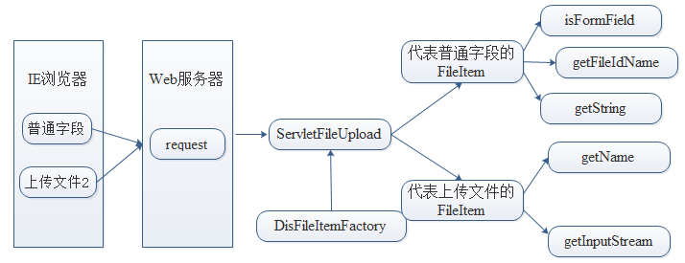
9.4.1 文件上传的原理
Commons- FileUpload组件的工作流程
由上图中可知，实现文件的上传会涉及到几个类，这些类都是Apache组件上传文件的核心类。这些核心类的相关知识，将在后面的小节进行详细讲解。

Slide 96
9.4.2 认识Commons-FileUpload组件
先定一个小目标！
先定一个小目标！
熟悉Commons-FileUpload组件中的3个API：FileItem接口、DiskFileItemFactory类和ServletFileUpload类

Slide 97
9.4.2 认识Commons-FileUpload组件
FileItem接口
FileItem接口主要用于封装单个表单字段元素的数据，一个表单字段元素对应一个FileItem对象。Commons-FileUpload组件在处理文件上传的过程中，将每一个表单域（包括普通的文本表单域和文件域）封装在一个FileItem对象中。
为了便于讲解，在此将FileItem接口的实现类称为FileItem类，FileItem类实现了序列化接口Serializable，因此，FileItem类支持序列化操作。

Slide 98
9.4.2 认识Commons-FileUpload组件
FileItem类的方法
方法声明 | 功能描述
boolean isFormField() | isFormField()方法用于判断FileItem类对象封装的数据是一个普通文本表单字段，还是一个文件表单字段，如果是普通文本表单字段则返回true，否则返回false。
String getName() | getName()方法用于获取文件上传字段中的文件名。如果FileItem类对象对应的是普通文本表单字段，getName()方法将返回null，否则，只要浏览器将文件的字段信息传递给服务器，getName()方法就会返回一个字符串类型的结果，如C:\Sunset.jpg。
String getFieldName() | getFieldName()方法用于获取表单字段元素描述头的name属性值，也是表单标签name属性的值。例如“name=file1”中的“file1”。
void write(File file) | write()方法用于将FileItem对象中保存的主体内容保存到某个指定的文件中。如果FileItem对象中的主体内容是保存在某个临时文件中，那么该方法顺利完成后，临时文件有可能会被清除。另外，该方法也可将普通表单字段内容写入到一个文件中，但它主要用于将上传的文件内容保存到本地文件系统中。
String getString() | getString()方法用于将FileItem对象中保存的数据流内容以一个字符串形式返回。它有两个重载的定义形式：①public String getString()②public String getString(java.lang.String encoding)前者使用默认的字符集编码将主体内容转换成字符串，后者使用参数指定的字符集编码将主体内容转换成字符串。
String getContentType() | getContentType()方法用于获得上传文件的类型，即表单字段元素描述头属性“Content-Type”的值，如“image/jpeg”。如果FileItem类对象对应的是普通表单字段，该方法将返回null。

Slide 99
9.4.2 认识Commons-FileUpload组件
DiskFileItemFactory类
DiskFileItemFactory类用于将请求消息实体中的每一个文件封装成单独的FileItem对象。如果上传的文件比较小，将直接保存在内存中，如果上传的文件比较大，则会以临时文件的形式，保存在磁盘的临时文件夹中。默认情况下，不管文件保存在内存还是磁盘临时文件夹，文件存储的临界值是10240字节，即10KB。

Slide 100
9.4.2 认识Commons-FileUpload组件
DiskFileItemFactory类的构造方法
方法声明 | 功能描述
DiskFileItemFactory() | 采用默认临界值和系统临时文件夹构造文件项工厂对象
DiskFileItemFactory(int sizeThreshold，File repository) | 采用参数指定临界值和系统临时文件夹构造文件项工厂对象
上表中列举了DiskFileItemFactory类的两个构造方法，其中，第二个构造方法需要传递两个参数，第一个参数sizeThreshold表示文件保存在内存还是磁盘临时文件夹中的临界值，第二个参数repository表示临时文件的存储路径。

Slide 101
9.4.2 认识Commons-FileUpload组件
ServletFileUpload类
ServletFileUpload类是Apache组件处理文件上传的核心高级类，通过调用parseRequest(HttpServletRequest) 方法可以将HTML中每个表单提交的数据封装成一个FileItem对象，然后以List列表的形式返回。

Slide 102
9.4.2 认识Commons-FileUpload组件
ServletFileUpload类的构造方法
方法声明 | 功能描述
ServletFileUpload() | 构造一个未初始化的ServletFileUpload实例对象
ServletFileUpload(FileItemFactory fileItemFactory) | 根据参数指定的FileItemFactory 对象创建一个ServletFileUpload对象
上表中列举了ServletFileUpload类的两个构造方法。在文件上传过程中，在使用第一个构造方法创建ServletFileUpload对象时，需要在解析请求之前调用setFileItemFactory()方法设置fileItemFactory属性。

Slide 103
9.4.3 Commons-FileUpload组件的下载
先定一个小目标！
先定一个小目标！
熟悉Commons-FileUpload组件的下载流程

Slide 104
9.4.3 Commons-FileUpload组件的下载
Commons-FileUpload组件
上一小节讲解了Commons-FileUpload组件，在使用Commons-FileUpload组件时，要导入commons-fileupload.jar和commons-io.jar两个JAR包。下面介绍讲解Commons-FileUpload组件的下载以及commons-fileupload.jar和commons-io.jar两个JAR包的导入。

Slide 105
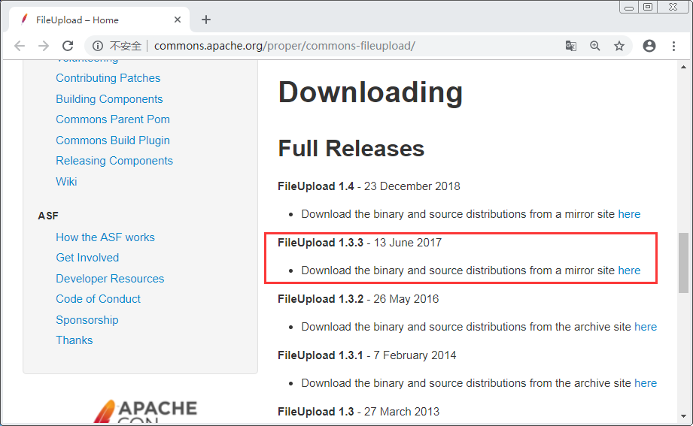
9.4.3 Commons-FileUpload组件的下载
下载Commons-FileUpload组件
登录Commons-FileUpload组件官网进行下载，其官网下载页如下图所示。
步骤1
步骤2
步骤3
步骤4

Slide 106
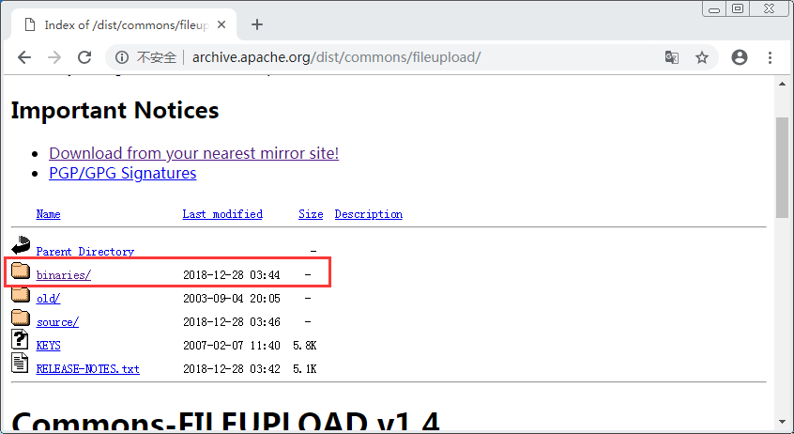
9.4.3 Commons-FileUpload组件的下载
下载Commons-FileUpload组件
在上图中单击FileUpload 1.3.3版本的“here”超链接，进入FileUpload 1.3.3版本组织结构页面，如下图所示。
步骤1
步骤2
步骤3
步骤4

Slide 107
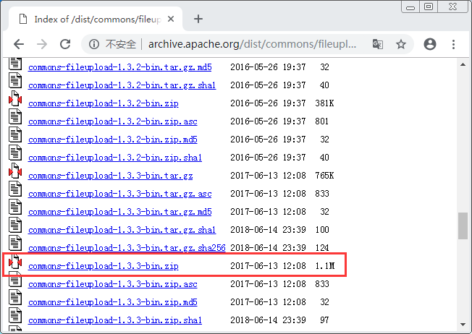
9.4.3 Commons-FileUpload组件的下载
下载Commons-FileUpload组件
单击上图中的“binaries/”超链接，进入Commons-FileUpload组件的下载页面，如下图所示。
步骤1
步骤2
步骤3
步骤4

Slide 108
9.4.3 Commons-FileUpload组件的下载
下载Commons-FileUpload组件
步骤1
完成下载后，将commons-fileupload-1.3.3-bin.zip文件解压，在解压文件下找到commons-fileupload-1.3.3.jar文件，该文件就是使用Commons-FileUpload组件时需要的jar包。
步骤2
步骤3
步骤4

Slide 109
9.4.3 Commons-FileUpload组件的下载
Commons IO组件
完成Commons-FileUpload组件的jar包下载后，还需要下载Commons IO组件的jar包，因为Commons-FileUpload组件需要Commons IO的支持。

Slide 110
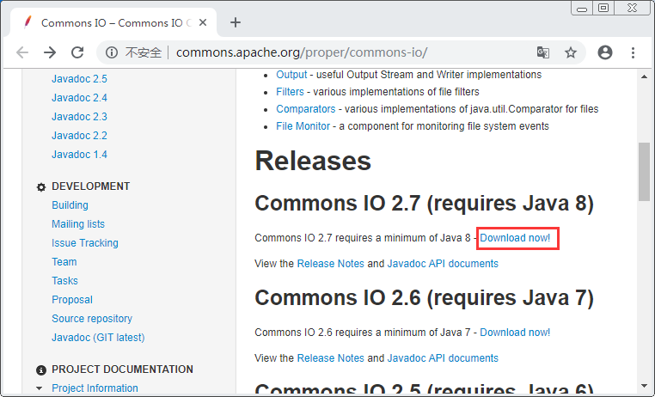
9.4.3 Commons-FileUpload组件的下载
下载Commons IO组件
登录Commons IO组件的官网进行下载，其官网下载页如下图所示。
步骤1
步骤2
步骤3

Slide 111
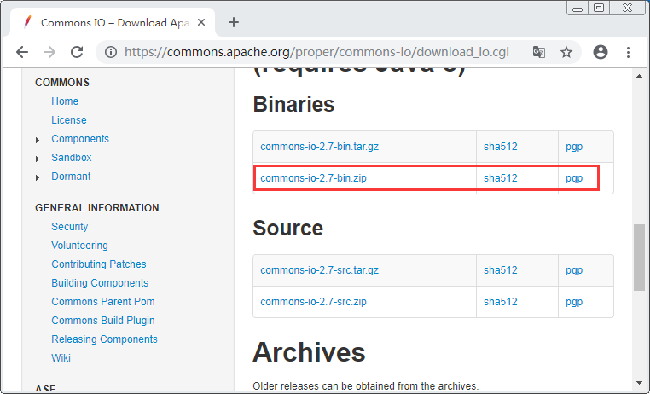
9.4.3 Commons-FileUpload组件的下载
下载Commons IO组件
在上图中单击Commons IO 2.7版本的“Download now！”超链接，单击后进入Commons IO 2.7版本的下载页面，如下图所示。
步骤1
步骤2
步骤3

Slide 112
9.4.3 Commons-FileUpload组件的下载
下载Commons IO组件
在下图中单击“commons-io-2.7-bin-zip”超链接下载CommonsIO组件。下载完成后，将commons-io-2.7-bin.zip文件解压，找到commons-io-2.7.jar文件，该文件就是要使用的Commons IO组件时需要的jar包。
步骤1
步骤2
步骤2
步骤3

Slide 113
9.4.4 动手实践：实现文件上传
先定一个小目标！
先定一个小目标！
熟悉如何在Servlet中使用IO流实现文件的上传

Slide 114
9.4.4 动手实践：实现文件上传
实现文件上传的思路
要实现web项目中的文件上传功能，首先需要使用到Commons-FileUpload组件，另外需要将jsp页面form表单的enctype属性值设置为“multipart/form-data”，再在Servlet中使用IO流实现文件的上传。

Slide 115
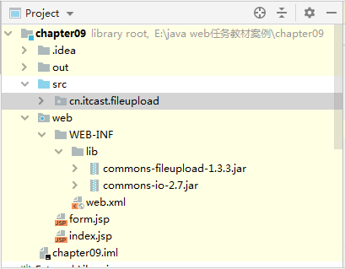
9.4.4 动手实践：实现文件上传
STEP 01
在项目chapter09的WEB-INF包下新建lib目录，在lib目录下导入JAR包commons-fileupload-1.3.3.jar和commons-io-2.7.jar。导入JAR包的项目结构如下图所示。
注意：将commons-fileupload-1.3.3.jar和commons-io-2.7.jar复制到项目后还需要在“Modules”中配置jar包。

Slide 116
9.4.4 动手实践：实现文件上传
在chapter09项目的web目录下创建一个form.jsp页面，用于提供文件上传的form表单，需要注意的是，form表单的enctype属性值要设置为“multipart/form-data”，method属性值要设置为“post”，并将action属性值设置为“UploadServlet”。form.jsp的主要代码如下所示。
STEP 02
<body>
<form action="UploadServlet" method="post" enctype="multipart/form-data">
<table width="600px">
<tr>
<td>上传者</td>
<td><input type="text" name="name" /></td>
</tr>
<tr>
<td>上传文件</td>
<td><input type="file" name="myfile"></td>
</tr>
<tr>
<td colspan="2"><input type="submit" value="上传" /></td>
</tr>
</table>
</form>
</body>

Slide 117
9.4.4 动手实践：实现文件上传
STEP 03
创建Servlet
在chapter09项目的src目录下创建一个名称为cn.itcast.fileupload的包，在该包中新建一个名称为UploadServlet的类，用于获取表单及其上传文件的信息。

Slide 118
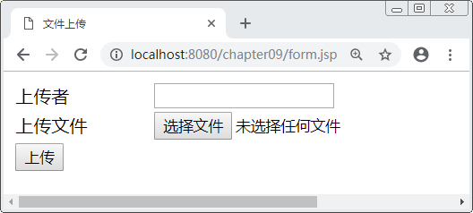
9.4.4 动手实践：实现文件上传
在IDEA中启动Tomcat服务器，通过浏览器访问地址“http://localhost:8080/chapter09/form.jsp”，浏览器显示结果如下图所示。
STEP 04

Slide 119
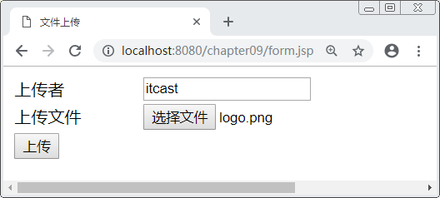
9.4.4 动手实践：实现文件上传
STEP 05
在上图所示的form表单中，填写上传者信息“itcast”，并选择需要上传的文件，如下图所示。

Slide 120
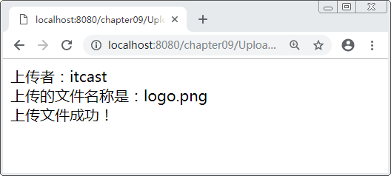
9.4.4 动手实践：实现文件上传
STEP 06
在下图中单击“上传”按钮上传文件，文件成功上传后，浏览器的界面如下图所示。

Slide 121
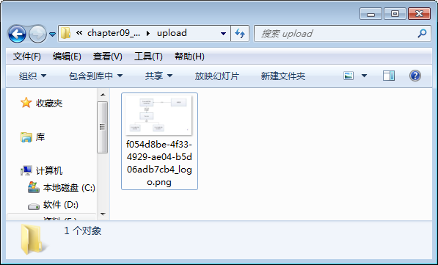
9.4.4 动手实践：实现文件上传
进入项目发布目录查看刚才上传的文件
由上图中可知，在发布目录中，chapter09项目的out\artifacts\chapter09_war_exploded\upload的文件夹内，已经多了一个以“_logo.png”结尾的文件，这就是刚才上传的文件。该文件名称之所以与上图中显示的不一样，是因为在代码中，为了防止文件名重复，在上传文件时，在文件名称前面添加了前缀（文件名采用的是“UUID+文件名”的方式，中间用“_”连接）。

Slide 122
9.4.4 动手实践：实现文件上传
IDEA默认发布的路径目录
需要注意的是，chapter09项目的out \artifacts\chapter09_war_exploded\upload目录是IDEA默认发布的路径目录，如果读者将项目发布目录配置在Tomcat的webapps中，可以去webapps中的chapter09项目中查看。

Slide 123
9.4.5 文件下载原理
先定一个小目标！
先定一个小目标！
熟悉文件下载的原理

Slide 124
9.4.5 文件下载原理
文件下载的要求
实现文件下载功能比较简单，文件下载一般不需要使用第三方组件实现，而是直接使用Servlet类和输入/输出流实现。与访问服务器文件不同的是，要实现文件的下载，不仅需要指定文件的路径，还需要在HTTP协议中设置两个响应消息头，具体如下：
// 设定接收程序处理数据的方式
Content-Disposition: attachment;
// 设定实体内容的MIME类型
filename = Content-Type:application/x-msdownload

Slide 125
9.4.5 文件下载原理
文件下载的过程
浏览器通常会直接处理响应的实体内容，需要在HTTP响应消息中设置两个响应消息头字段，用来指定接收程序处理数据内容的方式为下载。当单击“下载”超链接时，系统将请求提交到对应的Servlet。在Servlet中，首先获取下载文件的地址，并根据文件下载地址创建文件字节输入流，然后通过输入流读取要下载的文件内容，最后将读取的内容通过输出流写到目标文件中。

Slide 126
9.4.6 动手实践：实现文件下载
先定一个小目标！
先定一个小目标！
熟悉如何在Servlet中使用IO流实现文件的下载

Slide 127
9.4.6 动手实践：实现文件下载
实现文件下载的思路
要实现web项目中的文件下载功能，首先需要在jsp页面中放入可供下载的文件，再在Servlet中使用IO流实现文件的下载。

Slide 128
9.4.6 动手实践：实现文件下载
STEP 01
在chapter09项目的web目录下创建下载页面download.jsp，在该页面中编写一个用于下载的链接。download.jsp页面的实现如下所示。
<%@ page language="java" contentType="text/html; charset=UTF-8"%>
<!DOCTYPE html PUBLIC "-//W3C//DTD HTML 4.01 Transitional//EN"
"http://www.w3.org/TR/html4/loose.dtd">
<html>
<head>
<meta http-equiv="Content-Type" content="text/html; charset=UTF-8">
<title>文件下载</title>
</head>
<body>
<a href=
"http://localhost:8080/chapter09/DownloadServlet?filename=1.png">
文件下载</a>
</body>
</html>

Slide 129
9.4.6 动手实践：实现文件下载
STEP 02
创建Servlet
在chapter09项目的src下新建cn.itcast.fileupload包，在cn.itcast.fileupload包中创建DownloadServlet类，用于设置所要下载的文件以及文件在浏览器中的打开方式。

Slide 130
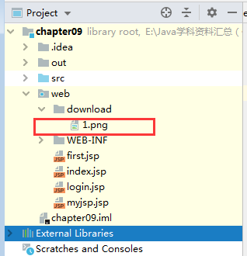
9.4.6 动手实践：实现文件下载
在chapter09项目的web目录下创建一个名称为download的文件夹，在该文件夹中放置一个名称为“1.png”的图片文件。
STEP 03

Slide 131
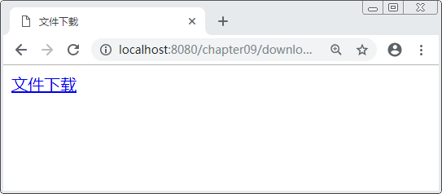
9.4.6 动手实践：实现文件下载
在IDEA中启动Tomcat服务器，通过浏览器访问地址“http://localhost:8080/chapter09/download.jsp”，浏览器的显示界面如下图所示。
STEP 04

Slide 132
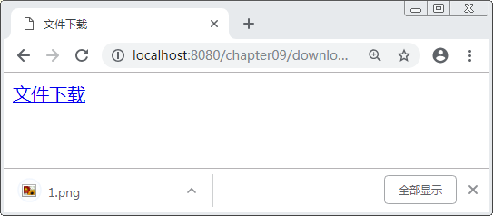
9.4.6 动手实践：实现文件下载
STEP 05
在图9-19中单击“文件下载”链接，浏览器的显示结果如下图所示。

Slide 133
本章小结
本
章
小
结
本章主要讲解了Servlet高级的知识，首先讲解了Filter，包括什么是Filter，Filter的API、Filter的生命周期、Filter的映射和链；其次讲解了Listener，包括Listener概述和Listener的API；然后讲解了Servlet 3.0的新特性；最后讲解了文件上传和下载原理以及API。通过本章的学习，读者应该熟练掌握Servlet高级的相关技术。

